Slide 1
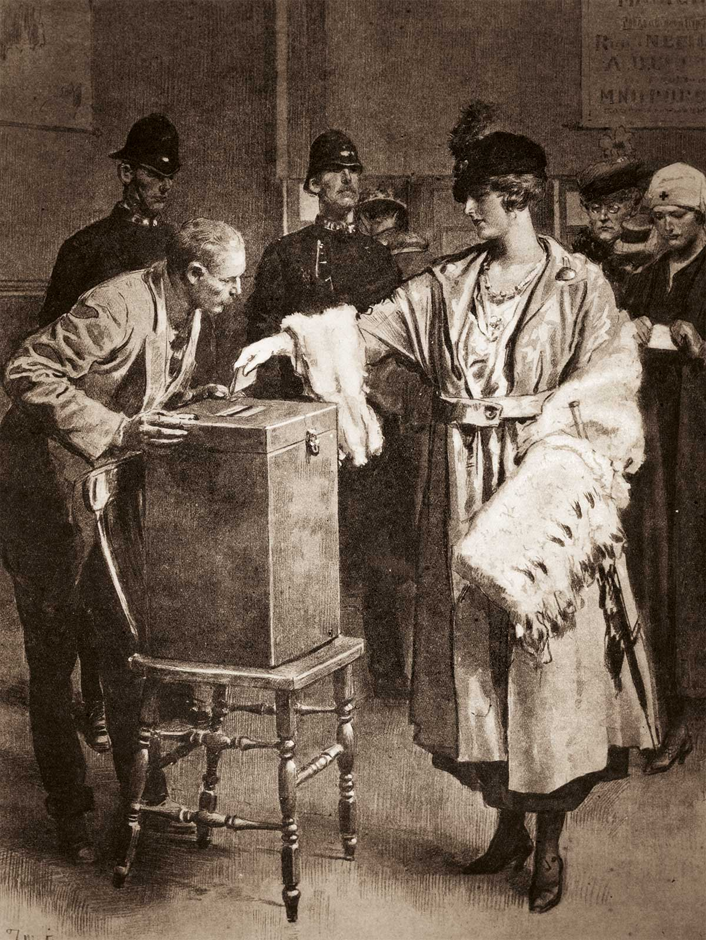
Sufragio femenino
El movimiento sufragista luchó durante décadas para conseguir el derecho al voto para las mujeres. El hito más destacado fue la ratificación de la 19ª Enmienda en los Estados Unidos en 1920, que permitió a las mujeres votar legalmente.

Slide 2

Igualdad de género en el trabajo
El feminismo ha sido crucial en la lucha por la igualdad salarial y la igualdad de oportunidades en el lugar de trabajo. La Ley de Igualdad Salarial de 1963 en los Estados Unidos y la Ley de Igualdad de 2010 en el Reino Unido son ejemplos importantes de este logro.

Slide 3
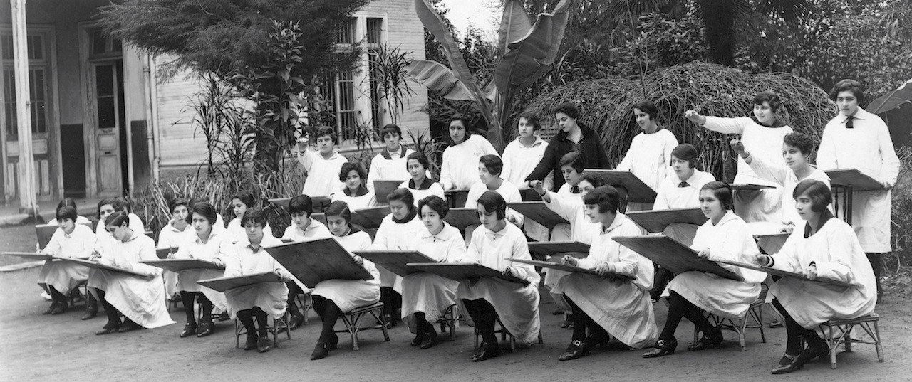
Acceso a la educación
Gracias al feminismo, se ha logrado un acceso más equitativo a la educación para las mujeres. Las activistas han trabajado para eliminar las barreras que impiden a las niñas y mujeres recibir una educación de calidad.

Slide 4

Derechos reproductivos
El movimiento feminista ha jugado un papel fundamental en la lucha por los derechos reproductivos, incluyendo el acceso a métodos anticonceptivos y el derecho al aborto. La decisión de Roe v. Wade en 1973 en los Estados Unidos es un ejemplo clave.

Slide 5

Lucha contra la violencia de género
El feminismo ha sido crucial en visibilizar y combatir la violencia de género. Las campañas globales y leyes específicas, como la Ley de Violencia contra la Mujer de 1994 en los Estados Unidos, han sido resultados de estos esfuerzos.

